Slide 1
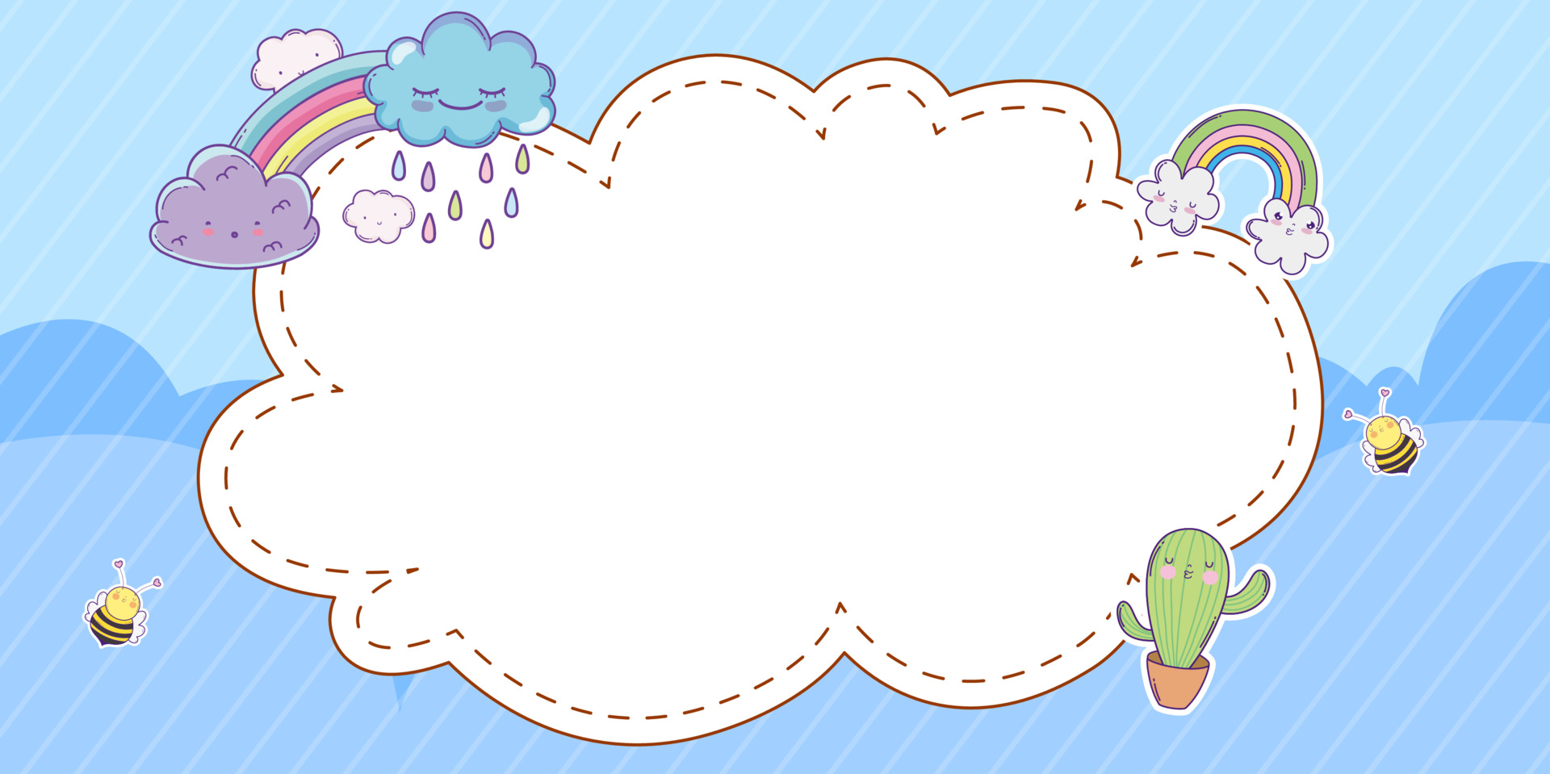



Slide 2





Vì sao mèo đen và mèo vàng trong bài hát lại được cô yêu, bạn quý, mẹ khen?
Hai chú mèo trong bài hát rất chăm chỉ học hành, siêng năng làm việc nhà nên được mọi người yêu quý, em cần học tập những thói quen tốt của
hai chú mèo này.

Slide 3


Slide 4
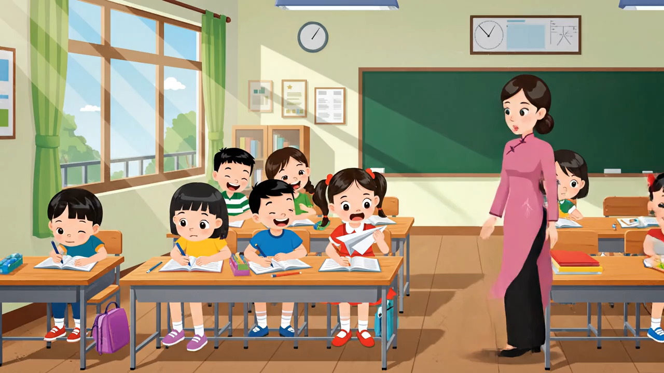

Slide 5
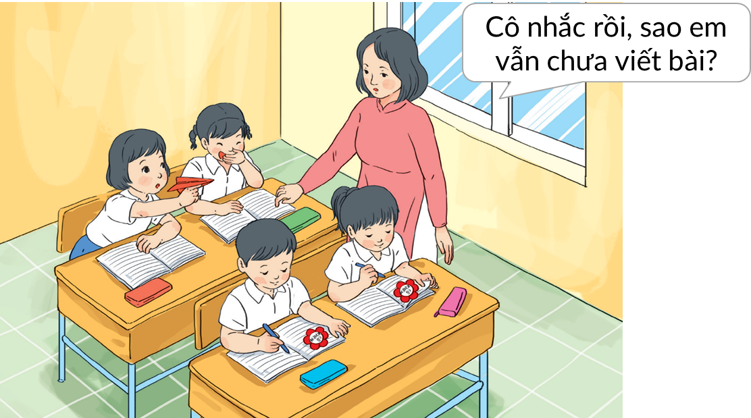
Bạn nào đã tự giác học tập, bạn nào chưa tự giác học tập?
Hai bạn đang đùa nghịch trong giờ học mặc dù được cô giáo nhắc nhở là chưa tự giác học tập.
Hai bạn đang luyện viết, được cô giáo khen đã tự giác học tập.

Slide 6
Các biểu hiện của việc tự giác học tập là gì?
Vì sao cần tự giác học tập?

Slide 7


Biểu hiện của tự giác học tập gồm:
Tự mình thực hiện nhiệm vụ học tập một cách chủ động mà không cần ai nhắc nhở, giám sát;
Tự mình xây dựng kế hoạch học tập và xác định mục đích học tập đúng đắn dựa trên sự hướng dẫn của cha mẹ và thầy cô giáo.

Slide 8
Cần tự giác học tập vì:
Tự giác học tập giúp em luôn hoàn thành kịp thời và tốt nhất công việc học tập như: học thuộc bài, làm đủ bài tập, thực hiện trách nhiệm đối với trường lớp, giúp đỡ bạn bè cùng tiến bộ,...
Tự giác trong học tập giúp em rèn tính tự lập, tự chủ, ý chí kiên cường, bền bỉ và những phẩm chất tốt đẹp khác.
Tự giác học tập giúp em đạt kết quả tốt trong học tập.

Slide 9
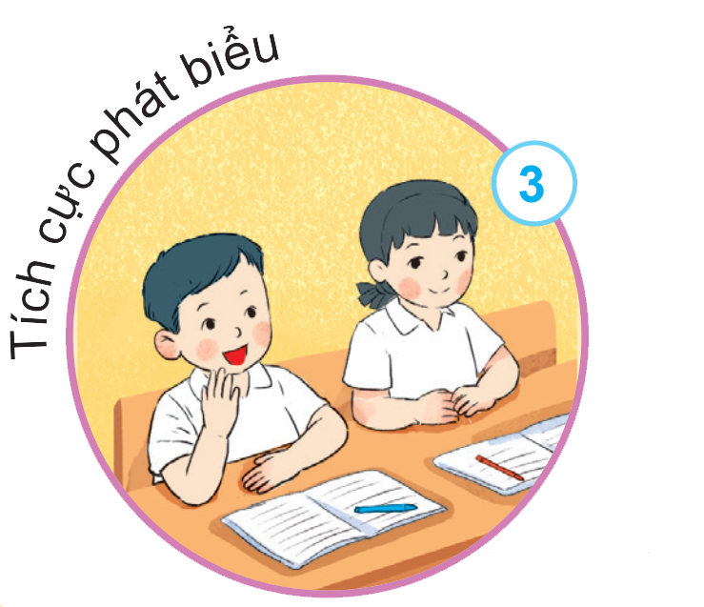
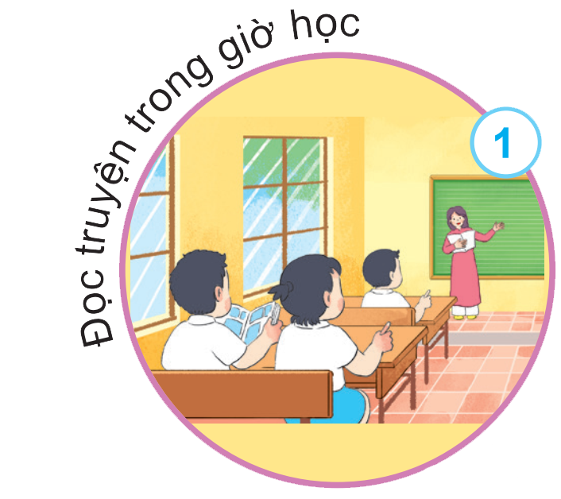
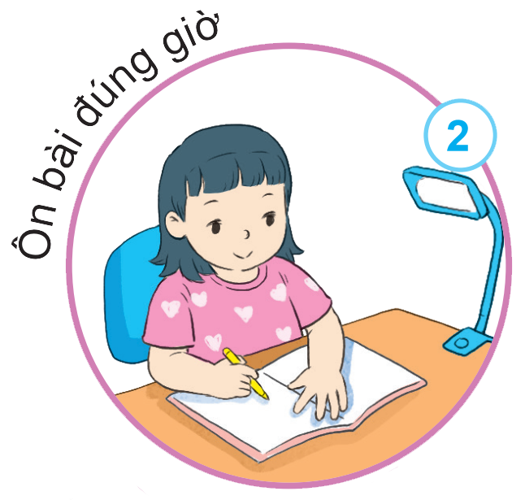
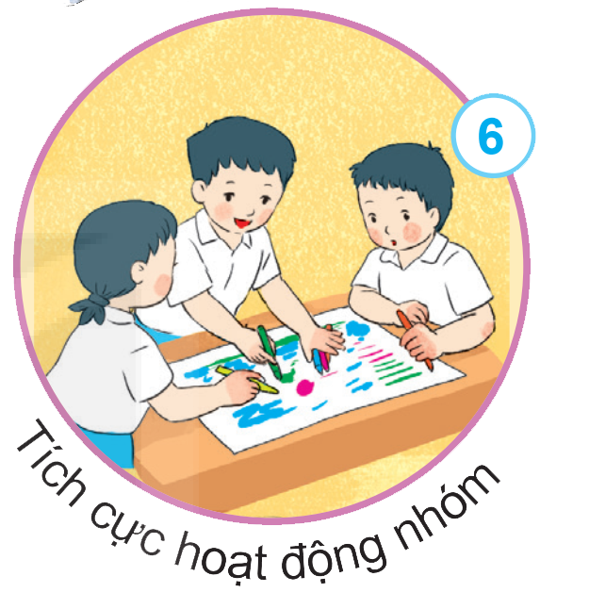
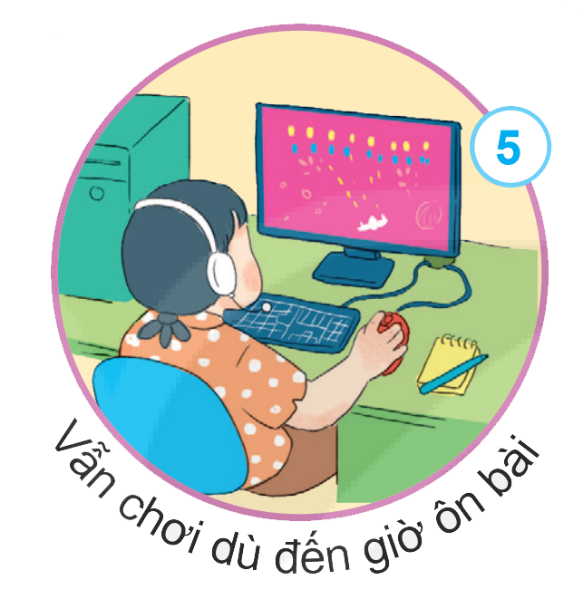
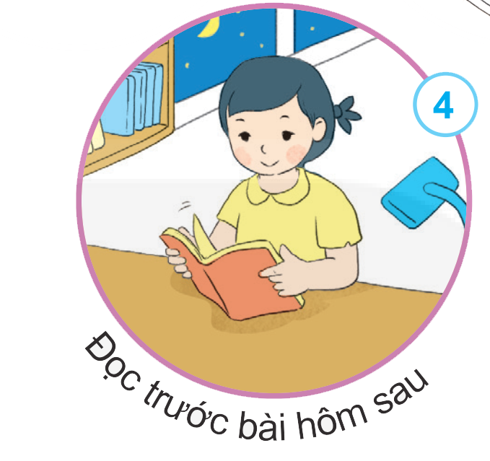
Bạn nào tự giác, bạn nào chưa tự giác học tập? Vì sao?

Slide 10
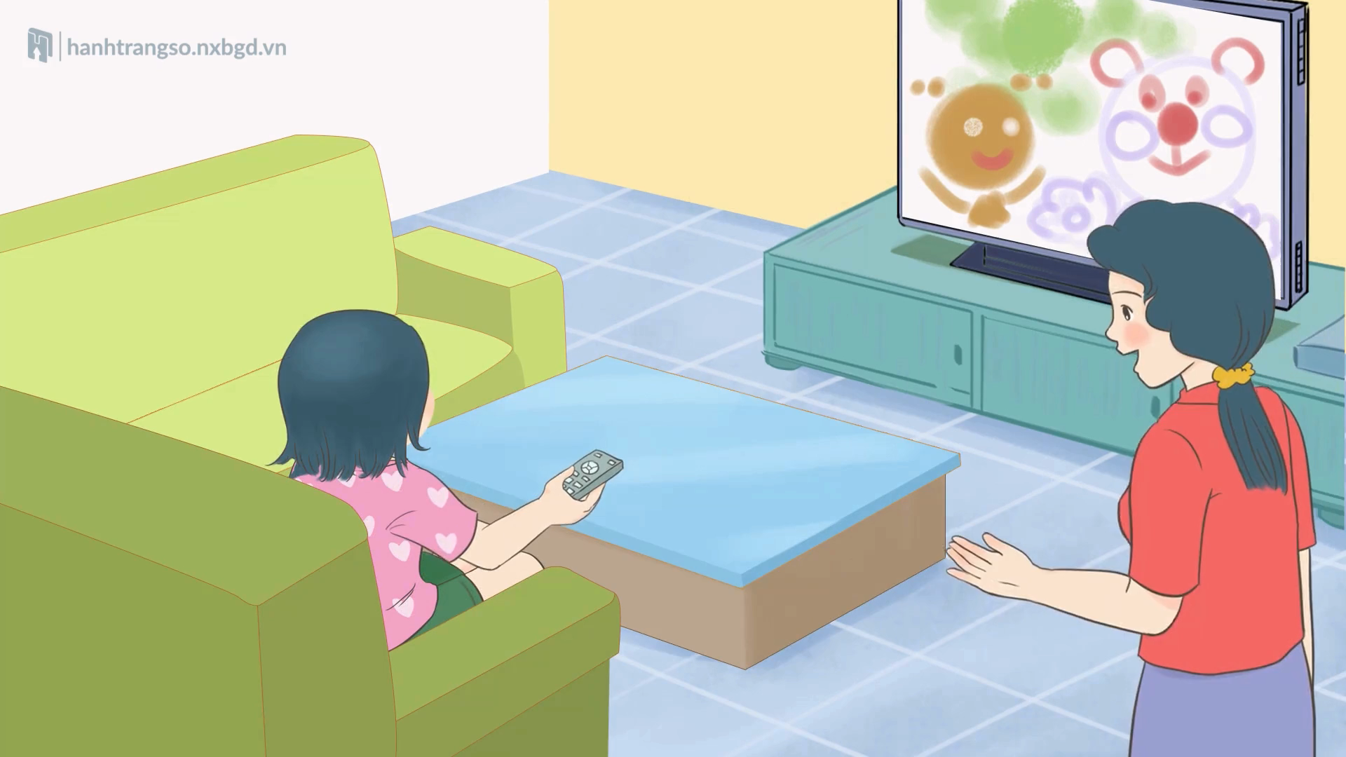

Slide 11
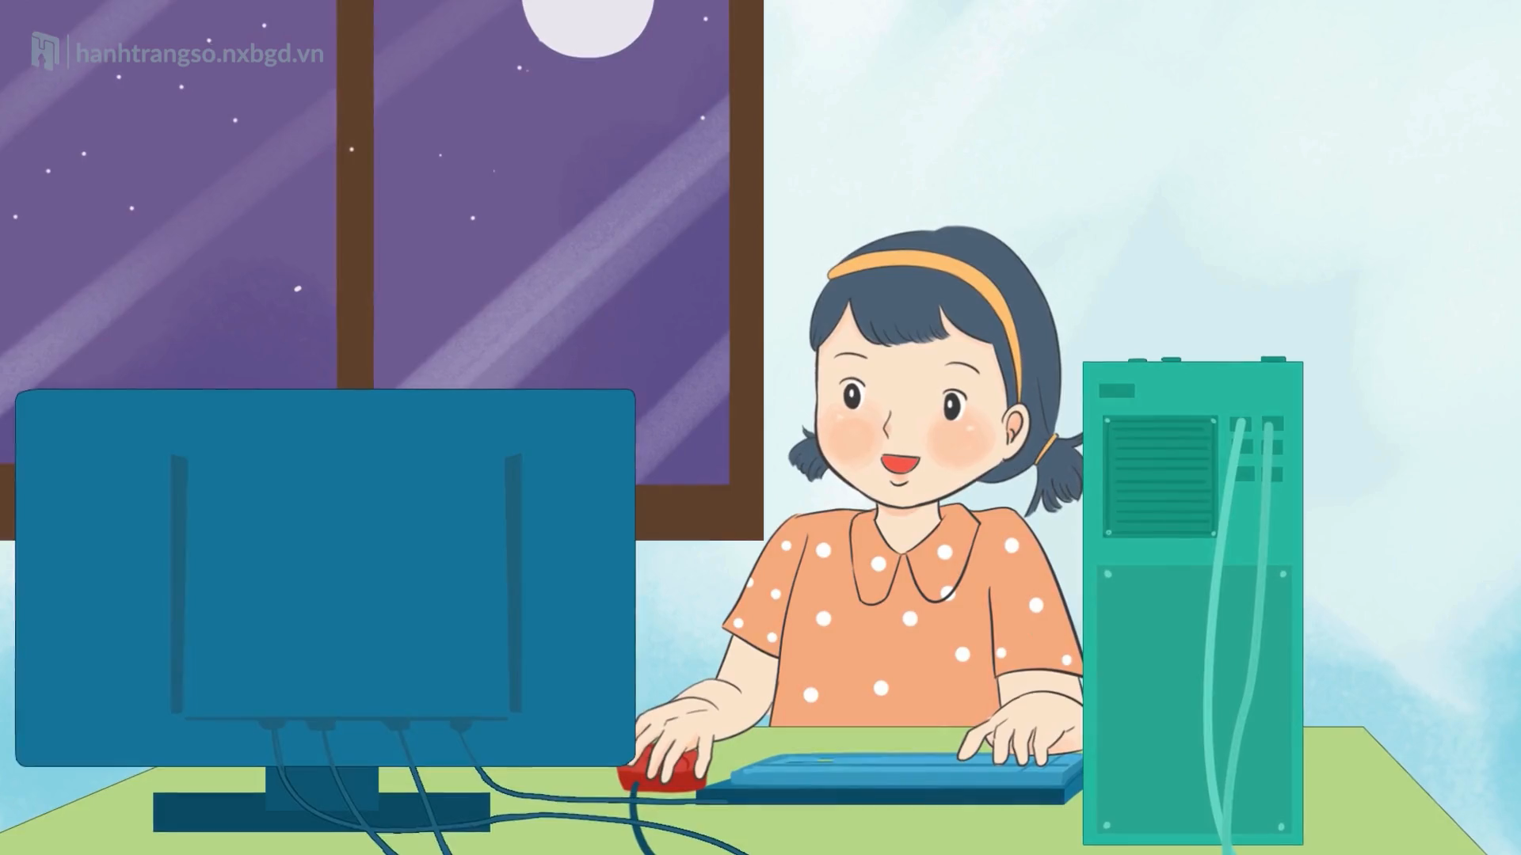

Slide 12

Các bạn tự giác học tập

Slide 13
Các bạn chưa tự giác học tập

Slide 14

Em đã tự giác học tập chưa? Hãy chia sẻ với các bạn.

Slide 15


Slide 16
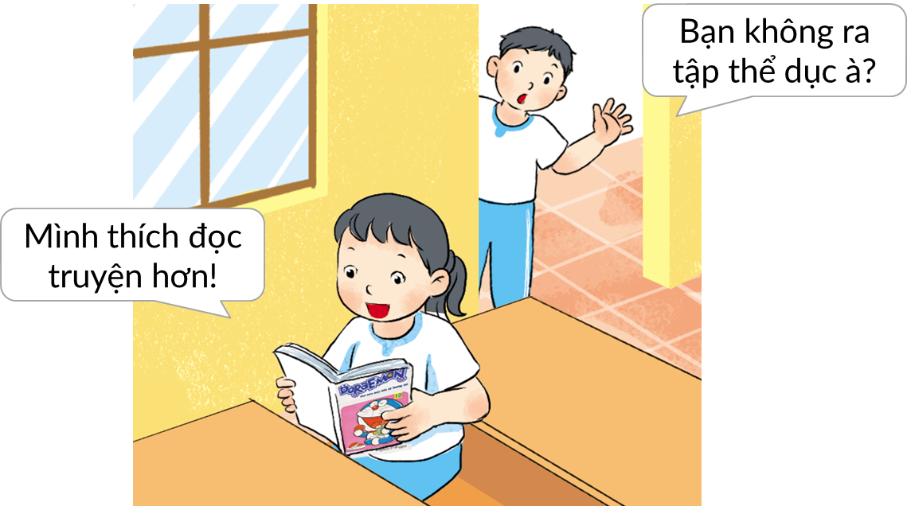
Gợi ý:
1. Lan ơi, cất truyện đi, ra học Thể dục cùng cả lớp nào!
2. Lan ơi, không nên trốn giờ Thể dục như vậy!

Slide 17


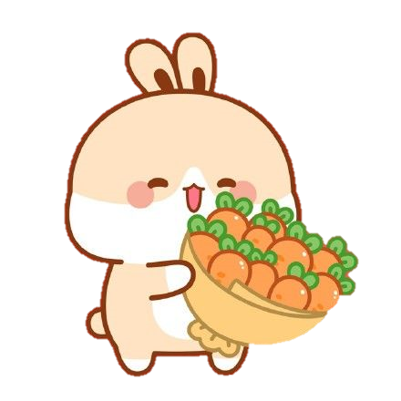
Cần tích cực tham gia đầy đủ các giờ học, hoạt động giữa giờ.

Slide 18

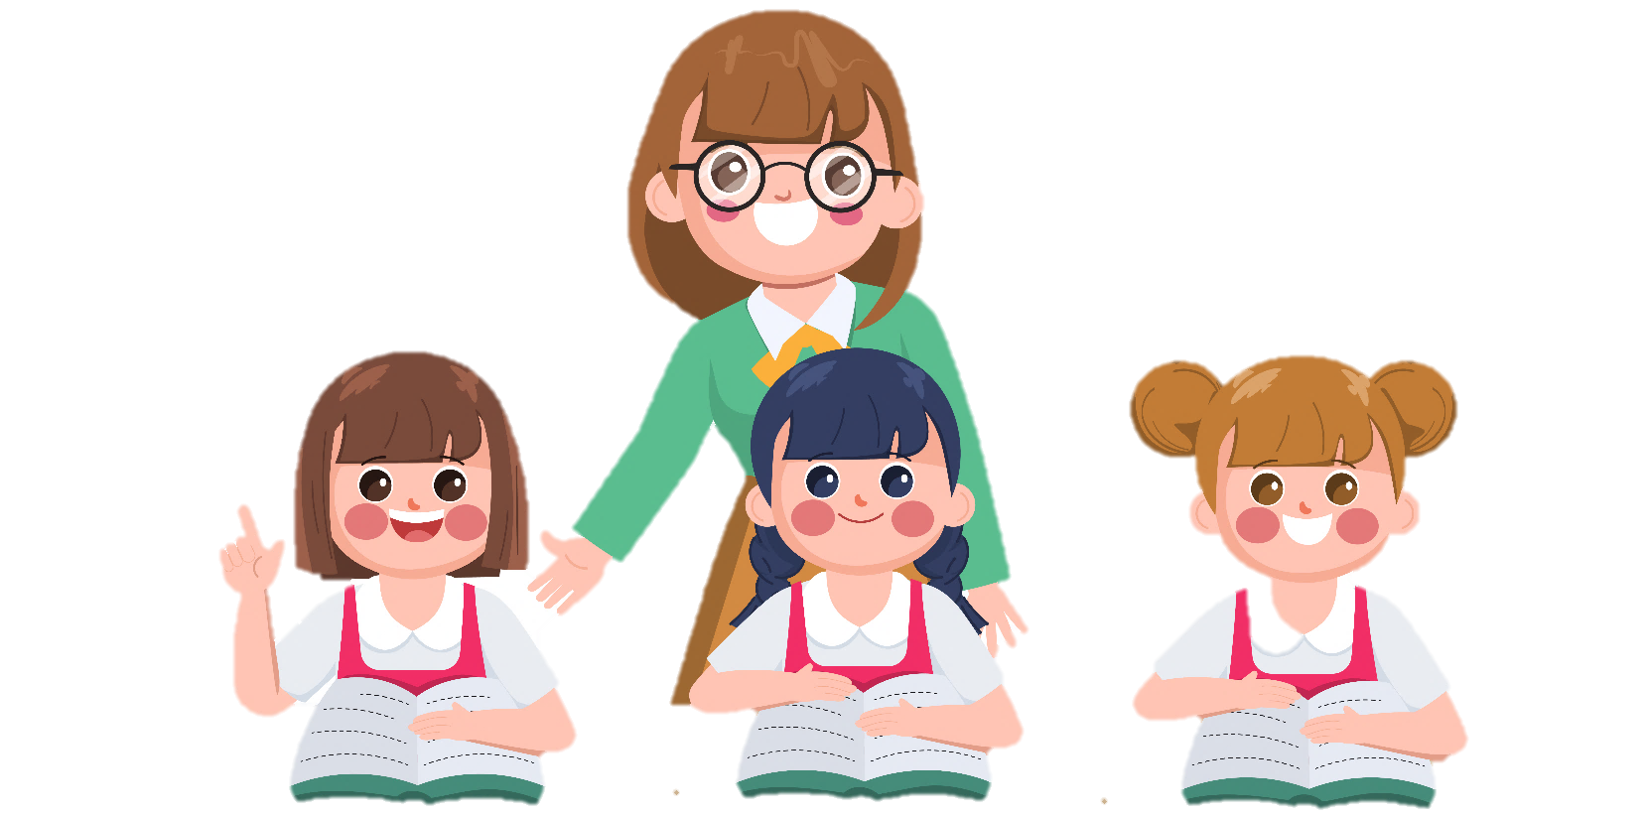

Chia sẻ cách rèn luyện thói quen tự giác học tập.

